Slide 1
Мониторинг качества обученности студентов.
(Итоги 1 полугодия
2015-2016 учебного года.)
Колледж туризма Санкт-Петербурга
Зам. директора по ООД
Киселева А.А.

Slide 2


Динамика изменения контингента за последние 4 года.(по данным мониторинга)
2015-2016
Контингент 2420 отсев 80 3,3%
2014-
2015
Контингент 2200 отсев 172 7, 8 %
2
2013-
2014
Контингент 2089 отсев 155 7, 4%
Контингент 1960 отсев 206 10, 5%
2012-
2013
4

Slide 3
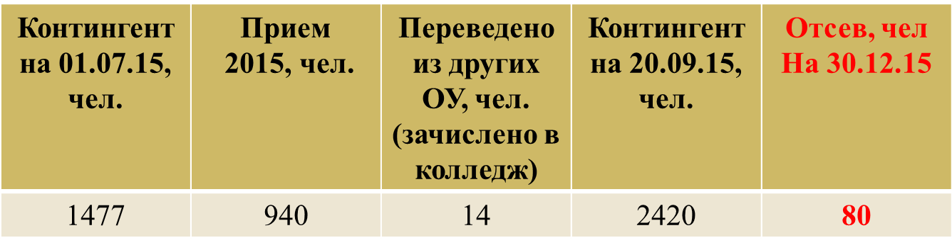
Контингент 2015-2016 учебный год
Контингент на 01.01.2016
Кол-во человек
2351
Кол-во групп
91

Slide 4
Изменение контингента с учетом отсева .
наименование отделения | Всего чел. на отд. на начало уч. года | отсев | %
Туризм | 407 | 8 | 2,0
Гостиничный сервис | 344 | 21 | 6,1
Ресторанный сервис | 760 | 27 | 3,6
Общеобразовательной подготовки | 307 | 8 | 2,6
Коммерции и строительства | 602 | 16 | 2,7
ИТОГО | 2420 | 80 | 3,3

Slide 5
диаграмма распределения контингента по отделениям колледжа на 01.01.2016
Туризма
404
Гостиничный сервис
308
Коммерции и
Строительства
589
Отделения колледжа
Text
Общеобразовательной подготовки
302
Ресторанного
Сервиса
737

Slide 6
Основные причины отчислений
Поступление в другое ОУ 20
Трудоустройство 13
80 человек
Академ. неуспеваемость 12
Семейные обстоятельства 12
Перемена места
жительства 9
Невыход из
Академического отпуска 9
Собственное желание 5

Slide 7
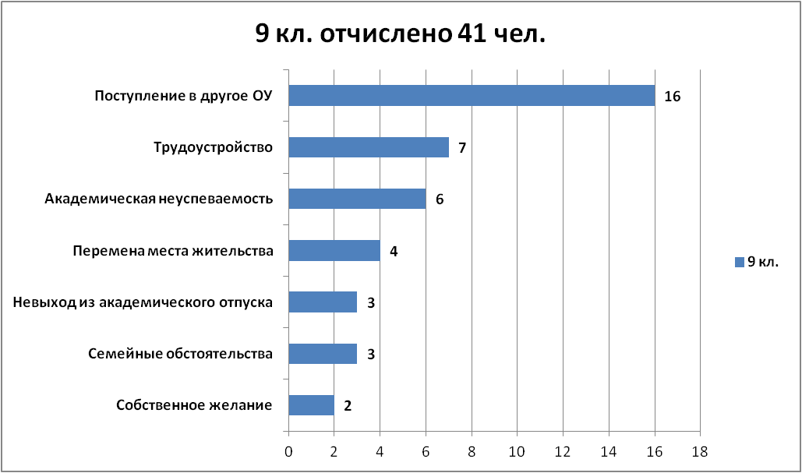
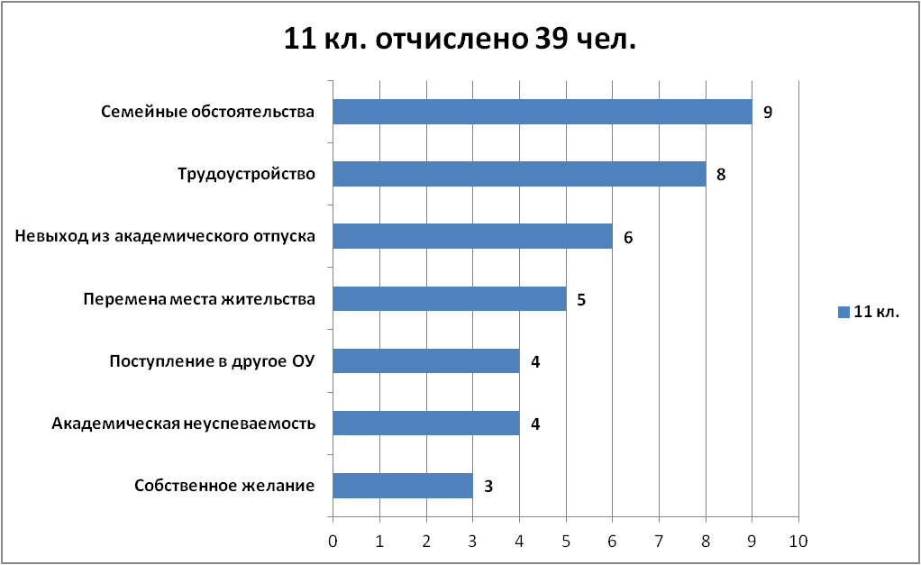
Отчисления с указанием причины по уровню образования

Slide 8
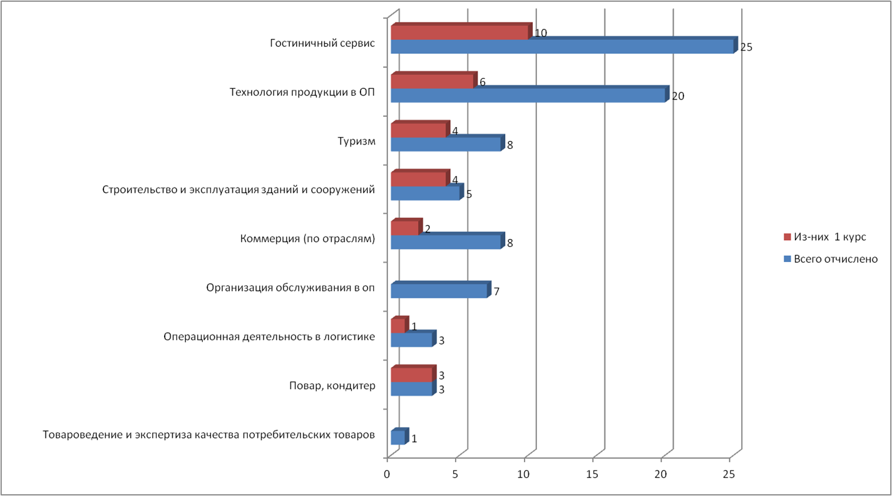
Отчисления в разрезе профессий/специальностей

Slide 9
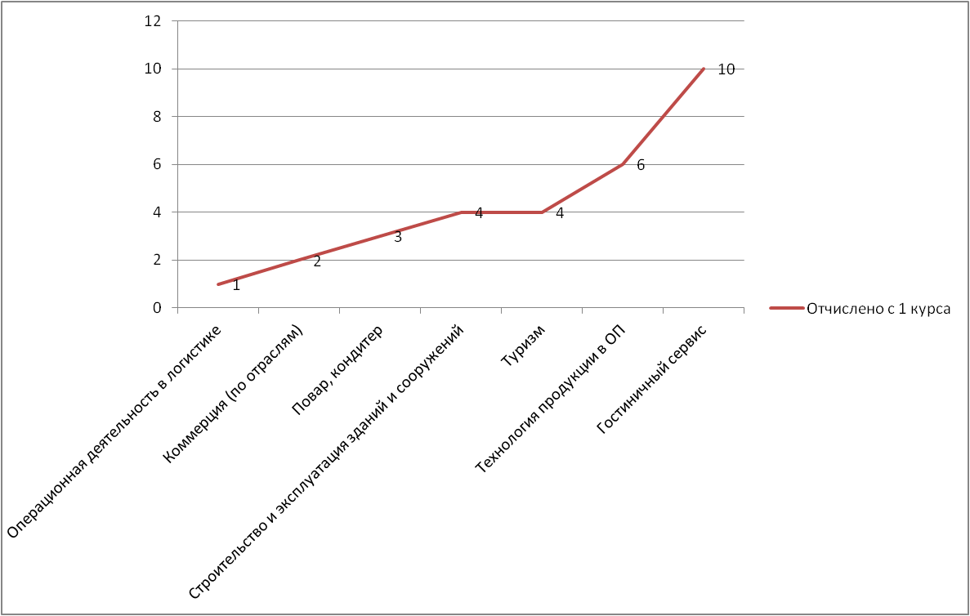
Анализ отчислений
первого курса (30 чел.)

Slide 10
Отчисления студентов первого курса
отделение | кол-во отчисленных | из них игногородние | из них лен. Область | из общежития
Туризм | 2 | 0 | 0
Гостиничный сервис | 10 | 3 | 3 | 2
Ресторанный сервиса | 6 (3 ) | 1
Общеобразовательныя подготовка | 6 | 2
Коммерции и строительства | 8 |  | 2 | 1

Slide 11
Причины отчисления с 1 курса:
9 классов – 11 чел.
Поступление в др. ОУ – 8 чел.:
1 чел. – (гр. 140) – ГБОУ СОШ № 376 Московского р-на
1 чел. (гр. 131) – СПБ ГБПОУ «Индустриально-судостроительный лицей», специальность «Сварщик э/с и г/с работы»
1 чел. (гр. 143) – ГБОУ Центр образования № 153 Фрунзенского р-на
1 чел. (гр. 120)- ГБОУ СОШ № 655 Приморского р-на
1 чел. (гр. 121)– ГБОУ СОШ № 28 Василеостровского р-на
1 чел. (гр. 111) –ГБОУ Центр образования № 195 Адмиралтейского р-на
1 чел. (гр. 110) –ГБОУ СПО ЛО «Всеволожский агропромышленный техникум»
Трудоустройство – 3 чел.:
1 чел (гр. 130)– трудоустройство в ООО «БАНКЕТ ПАЛКИН», официанткой
1 чел. (гр. 142) – трудоустройство в ООО «ВИКИНГ», дворником.
1 чел. (гр. 160) – трудоустройство в МУП «Городской архитектурно-планировочный центр» г. Гатчина, уборщица.
Перемена места жительства– 1 чел.:
1 чел. – (гр. 121) – по семейным обстоятельством уехала в г. Элиста, собирается продолжать обучение в школе

Slide 12
Причины отчисления с 1 курса:
11 классов – 19 чел.
Трудоустройство – 5 чел.:
1 чел. – (гр. 147) трудоустройство в ООО «Искандер», механик контрольно-кассовой техники
1 чел. (гр. 248) – трудоустройство в ИП Павлова И.С., поваром
1 чел. (гр. 248) – трудоустройство в ООО «Бостон-Сити»,курьер-водитель в ресторане «Ямм Пицца»
1 чел. (гр. 116)- трудоустройство в ООО «ВЕЛЕС», секретарь
1 чел. (гр. 196)– трудоустройство
Семейные обстоятельства – 6 чел.:
2 чел. – (гр. 165) – две сестры
1 чел. (гр. 146) – уехал в г. Махачкала, т.к. у него очень сильно заболела мама.
1 чел. (гр. 115)- ухаживает за больной бабушкой в Финляндии
1 чел. (гр. 117)– тяжелое материальное положение, работает
1 чел. (гр. 147) – уехала в Липецк, т.к. у мамы случился инсульт.
По собственному желанию– 2 чел.:
1 чел. – (гр. 165) – не желание учиться по выбранной специальности
1 чел. (гр. 126) – пропуски занятий, отказался назвать причину отчисления

Slide 13
Отчисления студентов в разрезе курса обучения
ИТОГО ВЫПУСКНИКОВ:24
3 чел. выпускники
4 курс
22 чел. (из выпускных
гр.: 8 чел.)
3 курс
25 чел. (из
выпускных гр. 10 чел.)
2 курс
30 чел. (3 человека из выпускных групп срок обучения 10 месяцев)
1 курс

Slide 14
Группы в которых больше всего отчисленных!
Отделение | № группы | кол-во чел. | ФИО куратора
Туризм | 227 | 3 | Игнатьева ВВ.
Гостиничный сервис | 117 | 5 | Кокиева И.Г.
 | 216 | 3 | Корочкина С.А.
Ресторанный сервис | 342 | 6 | Липнина И.М.
 | 376 | 4 | Иванова И.В.
 | 248 | 3 | Харченко И.С.
 | 343 | 3 | Дударева С.А.
Общеобразовательной подготовки | 121 | 2 | Данилова И.С.
Коммерции и строительства | 165 | 3 | Расина Т.А.
 | 230 | 3 | Усова А.Ю.
 | 235 | 3 | Волосик Л.С.

Slide 15
Анализ контингента проживающего в общежитии
 | Общее кол-во студентов | Проживающих в ЛО | Проживающие в других регионах | Из них неблагополучные студенты
2012-2013 | 132 | 48 | 84 | 10
2013-2014 | 116 | 33 | 83 | 10
2014-2015 | 133 | 32 | 101 | 7
2016-2016 | 133 | 30 | 103 | 10

Slide 16
Статистика неблагополучных студентов

Slide 17

Мониторинг
качества обученности

Slide 18
Показатели успеваемости обучающихся отделений колледжа за 1-е полугодие 2015/2016 года
Отделение | Кол-во студентов на отделении | Кол-во обучающихся |  |  |  |  |  | Средний балл по отделению
 |  | Только на «отлично» | На «хорошо» и «отлично» | Имеющих одну или две оценки «Три» | Имеющих смешанные оценки (3,4,5) | Имеющих н/а (до 2-х) | Имеющих 3-и и более н/а
Туризм | 404 | 36 | 117 | 75 | 59 | 69 | 48 | 3,9
Гостиничный сервис | 308 | 88 | 119 | 51 | 36 | 12 | 2 | 4,1
Ресторанный сервис | 737 | 38 | 177 | 109 | 217 | 125 | 71 | 3,6
Общеобразовательная подготовка | 302 | 1 | 54 | 23 | 200 | 11 | 15 | 3,5
Коммерция и строительство | 589 | 71 | 242 | 45 | 216 | 8 | 2 | 4,1
ИТОГО: | 2340 | 234 | 709 | 303 | 728 | 225 | 138 | 3,8

Slide 19
Показатели успеваемости (%) по колледжу за 1-е полугодие 2015/2016 года

Slide 20
Показатели качества знаний по итогам
1 п/г 2015/2016 учебного года
Отделение | Качество знаний на отделении | Средний балл на отделении | Самое низкое качество знаний на отделении |  | Самое высокое качество знаний на отделении
 |  |  | % | № группы | % | № группы
Туризм | 65,6 | 3,5 | 55,1 | 322 | 73,8 | 226
Гостиничный сервис | 81,9 | 4,2 | 64,8 | 311 | 95,8 | 211
Ресторанный сервис | 51,9 | 3,1 | 34,4 | 241 | 82,7 | 146
Общеобразовательная подготовка | 51,7 | 3,3 | 27,9 | 140 | 66,9 | 121
Коммерция и строительство | 72,9 | 4,0 | 49,0 | 142 | 88,3 | 280
Итого по колледжу: | 64,8 | 3,6

Slide 21
Высокое/низкое качество знаний по группам
Группа № 211 95,8
Группа № 280 88,3
Группа № 146 82,7
Группа № 226 73,8
Группа № 142 49
Группа № 241 34,4
Группа № 140 27,9

Slide 22
Качество знаний по общеобразовательным дисциплинам (в разрезе направлений подготовки)
Специальность | Кол-во чел | Средний балл | Качество обученности | Качество знаний
ТЕХНОЛОГИЯ ПРОДУКЦИИ ОБЩЕСТВЕННОГО ПИТАНИЯ | 105 | 3,6 | 95 | 49,8
ТУРИЗМ | 99 | 3,7 | 97 | 59,7
ГОСТИНИЧНЫЙ СЕРВИС | 99 | 3,5 | 88 | 51,7
ОРГАНИЗАЦИЯ ОБСЛУЖИВАНИЯ В ОБЩЕСТВЕННОМ ПИТАНИИ | 51 | 3,6 | 92 | 48,4
КОММЕРЦИЯ (ПО ОТРАСЛЯМ) | 51 | 3,9 | 98 | 70,8
СТРОИТЕЛЬСТВО И ЭКСПЛУАТАЦИЯ ЗДАНИЙ И СООРУЖЕНИЙ | 52 | 4 | 74 | 66,1
ТОВАРОВЕДЕНИЕ ПРОДОВОЛЬСТВЕННЫХ ТОВАРОВ | 25 | 4,1 | 100 | 81,3

Slide 23
Качество знаний по отдельным предметам общеобразовательной подготовки
Специальность | Кол-во чел | Русский язык | Математика
ТЕХНОЛОГИЯ ПРОДУКЦИИ ОБЩЕСТВЕННОГО ПИТАНИЯ | 105 | 45 | 34,6
ТУРИЗМ | 99 | 52 | 37,3
ГОСТИНИЧНЫЙ СЕРВИС | 99 | 38,8 | 19,6
ОРГАНИЗАЦИЯ ОБСЛУЖИВАНИЯ В ОБЩЕСТВЕННОМ ПИТАНИИ | 51 | 60,3 | 9,9
КОММЕРЦИЯ (ПО ОТРАСЛЯМ) | 51 | 63,6 | 57,8
СТРОИТЕЛЬСТВО И ЭКСПЛУАТАЦИЯ ЗДАНИЙ И СООРУЖЕНИЙ | 52 | 59,6 | 48,1
ТОВАРОВЕДЕНИЕ ПРОДОВОЛЬСТВЕННЫХ ТОВАРОВ | 25 | 88 | 64

Slide 24
Высокое/низкое качество знаний по дисциплинам
Высокое качество знаний (100%)
ФИО преподавателя | Дисциплина
Андреева Ю.А., Безрукова С.В., Фролова В.И. | МДК 01.01 Организация деятельности служб бронирования гостиничных услуг
Бондаренко Р.В. | БЖ
Радзевич И.Д. | Психология и этика ПД
Шило С.Е. | Физическая культура
Максимова Т.П. | БЖ
Белокрылова Т.В. | Физика
Солонская А.В | Иностранный язык
Никонов С.Н. | Экология
Воеводова Т.В. | Физическая культура
Гончарова Т.А. | Иностранный язык
Харченко И.С. | ТПОП
Низкое качество знаний
ФИО преподавателя | Дисциплина
Гаврилова Т.Г. | Информацинные технологии в ПД
Лукина М.В. | Иностранный язык
Барышникова И.Е. | Организация обслуживания в ООП
Иванова И.В. | Иностранный язык
Чернова Л.А. | Бухгалтерский учет
Малышева О.А. | Математика
Назарова Л.Н. | Математика
Жукова Е.А. | Информатика
Павлова И.В. | Иностранный язык
Урюпин А.Н. | Математика
Давыдова Н.И. | Физика

Slide 25
1. Кураторам групп довести до сведения родителей информацию по н/а студентам и взять под особый контроль обучающихся имеющих не аттестации.
2. взять под особый контроль успеваемость обучающихся, имеющих одну или две «3» за семестр .
3. На классных часах обсудить итоги успеваемости и наметить пути повышения качества знаний в группе.
4. Педагогам- организаторам провести индивидуальную работу с обучающимися группы риска по выявлению причин неуспеваемости и по определению путей их преодоления.
5. Провести сравнительную диагностику успеваемости и качества знаний, обучающихся в конце 2015-2016 учебного года.
Выводы и предложения

Slide 26
Задачи на 2 полугодие.
Усилить контроль за системой диагностики качества знаний и умений обучающихся по отделениям колледжа.
Проводить мониторинг деятельности преподавателей, эффективностью преподавания учебных дисциплин, модулей.
Продолжить работу над формированием фондов оценочных средств.
Принять участие в проекте «Федеральный интернет-экзамен». Во втором полугодии 2015-2016 уч. Года.

Slide 27
Спасибо за внимание

